Slide 1
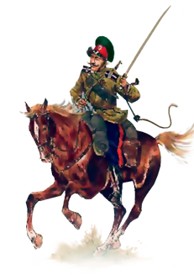
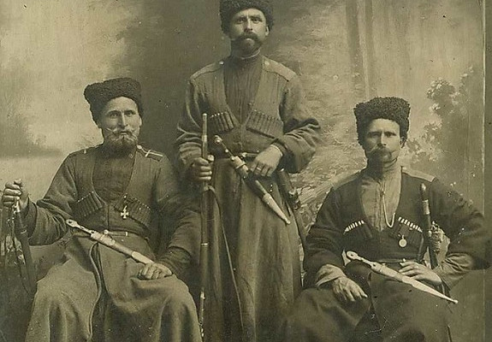
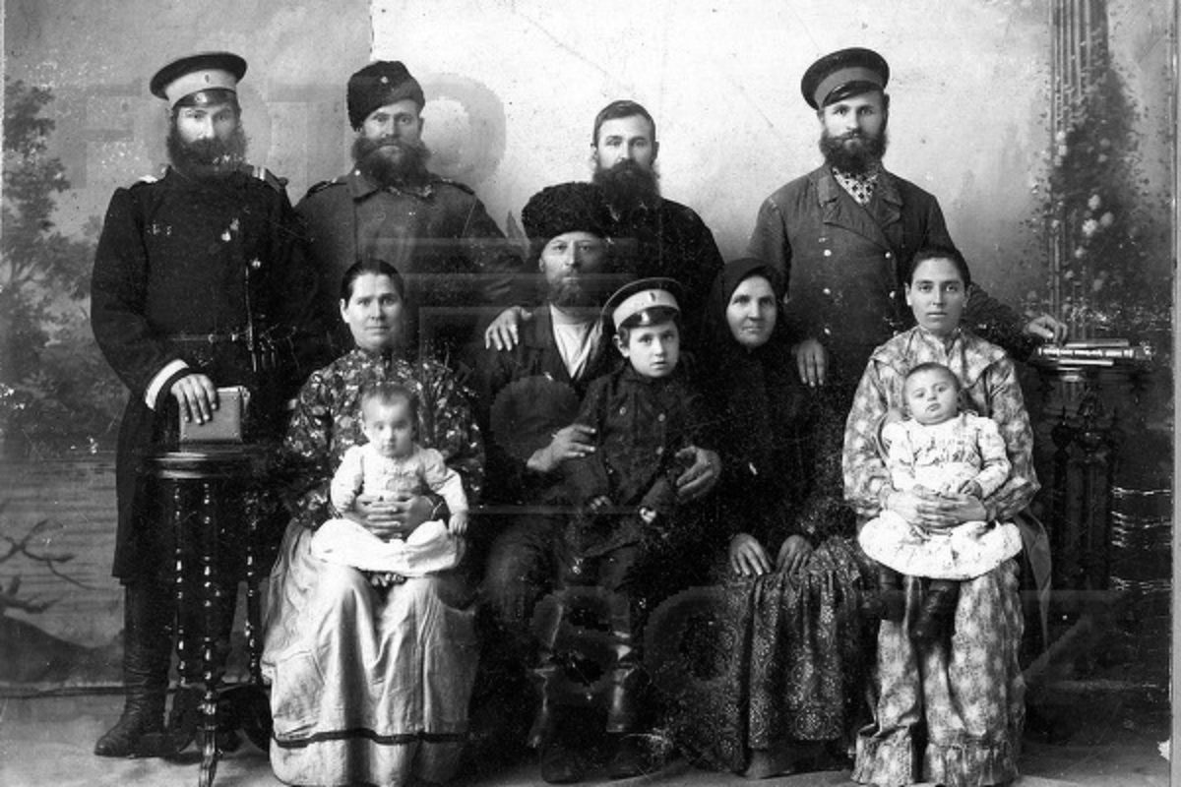
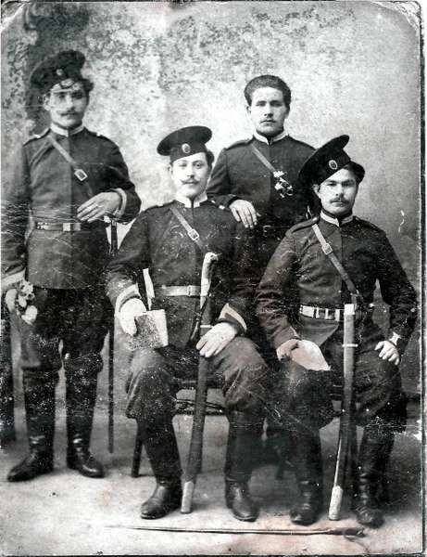
Кто может быть казаком...

Slide 2
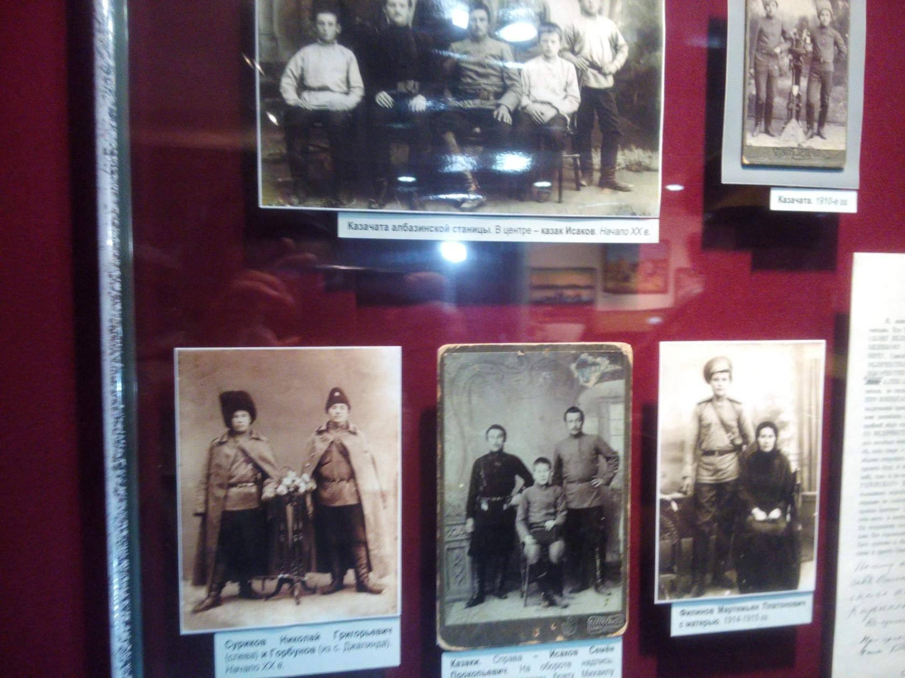
Возрождение казачества — это вовсе не ребячество
И не шутка, и не месть, хоть обиженных не счесть!
Может, в этом есть лихачество,
Но ведь здесь и суть казачества:
Никому не преклоняться, за родную землю драться,
Крепко Родину любить, веру в Бога сохранить, если надо — защитить!
Честно жить, работать дружно -
Вот казачеству что нужно!

Slide 3
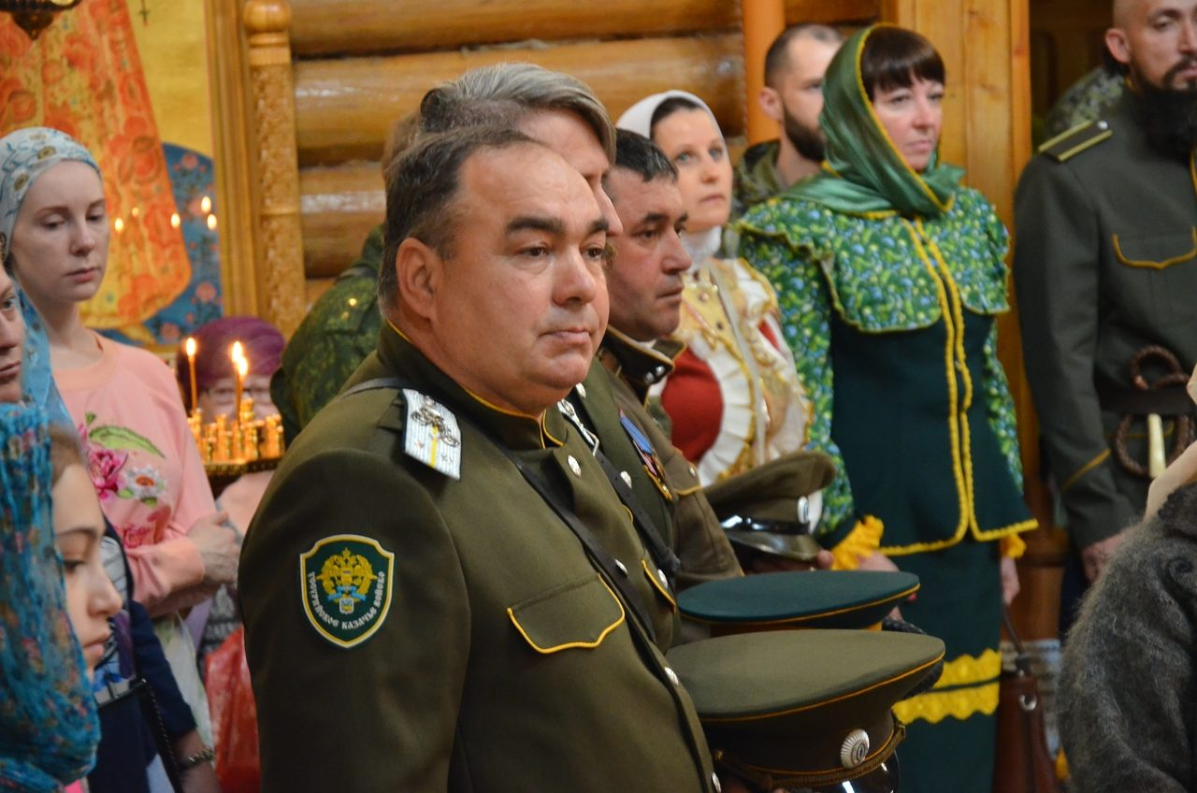
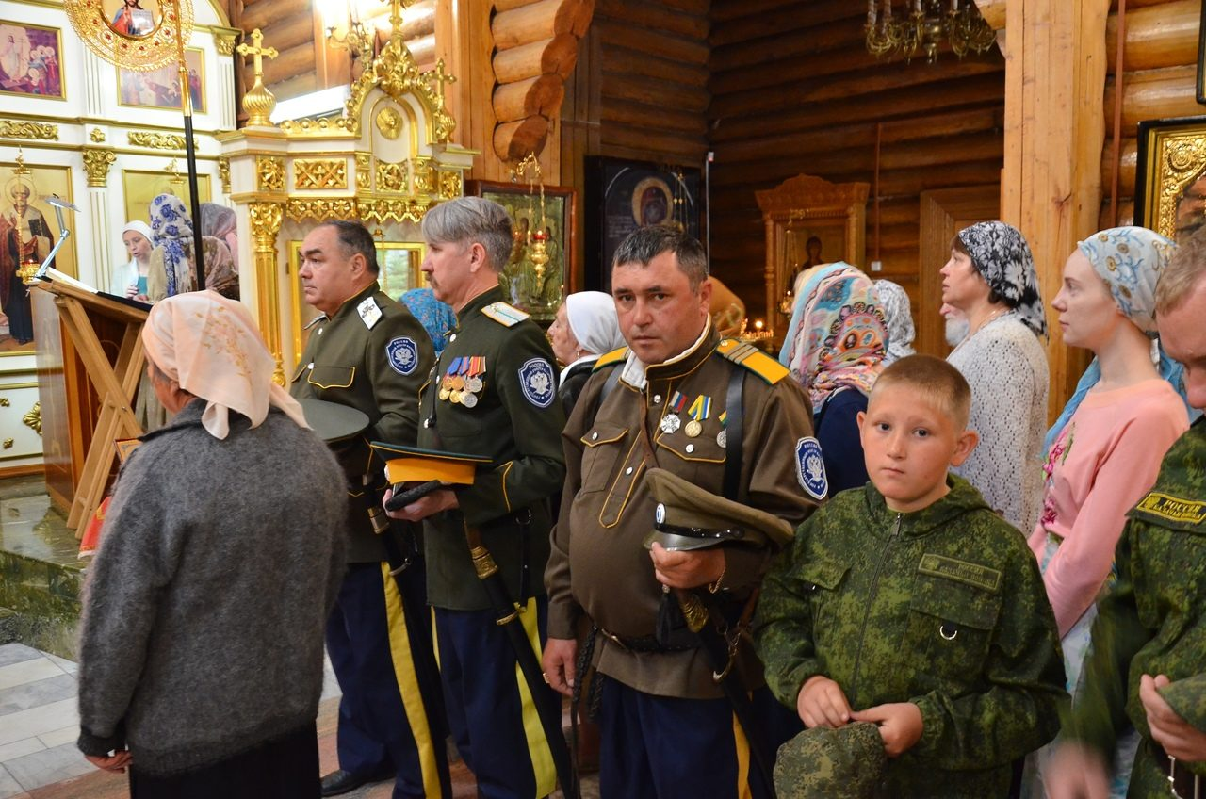
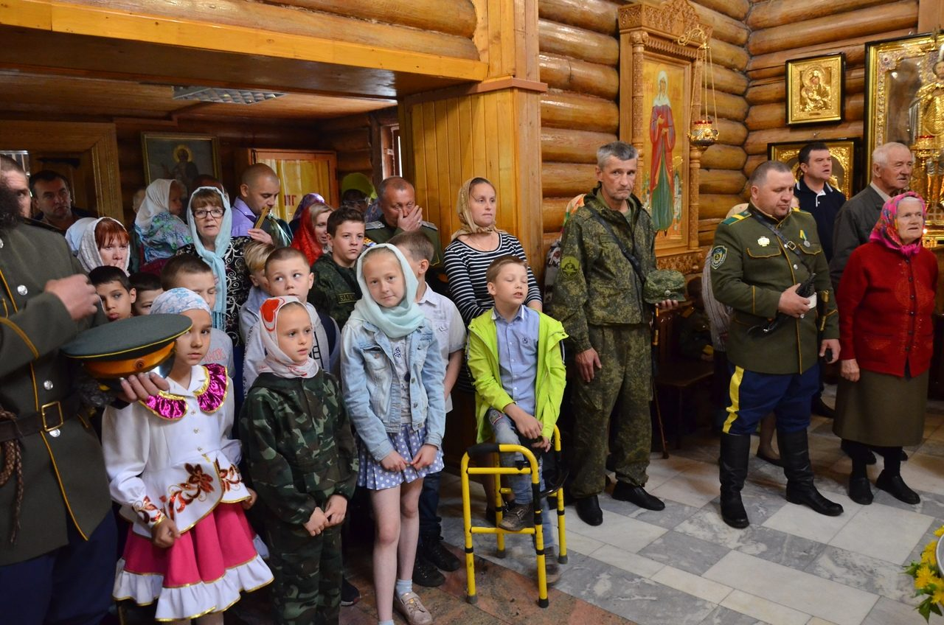
Однажды на воскресной Литургии, мы ученики воскресной школы «Николушки» были удивлены присутствием в храме людей в необычной для нас одежде. Мужчины в форме, женщины в цветных блузках и широких юбках. Конечно сразу же на наших преподавателей посыпались вопросы: Кто это? Почему так одеты? К какому роду войск относится эта форма? Почему в такой форме пожилые мужчины и даже дети? Нам объяснили что по благословлению владыки Ефрема наш храм Святителя Николая стал — казачьим храмом.

Slide 4
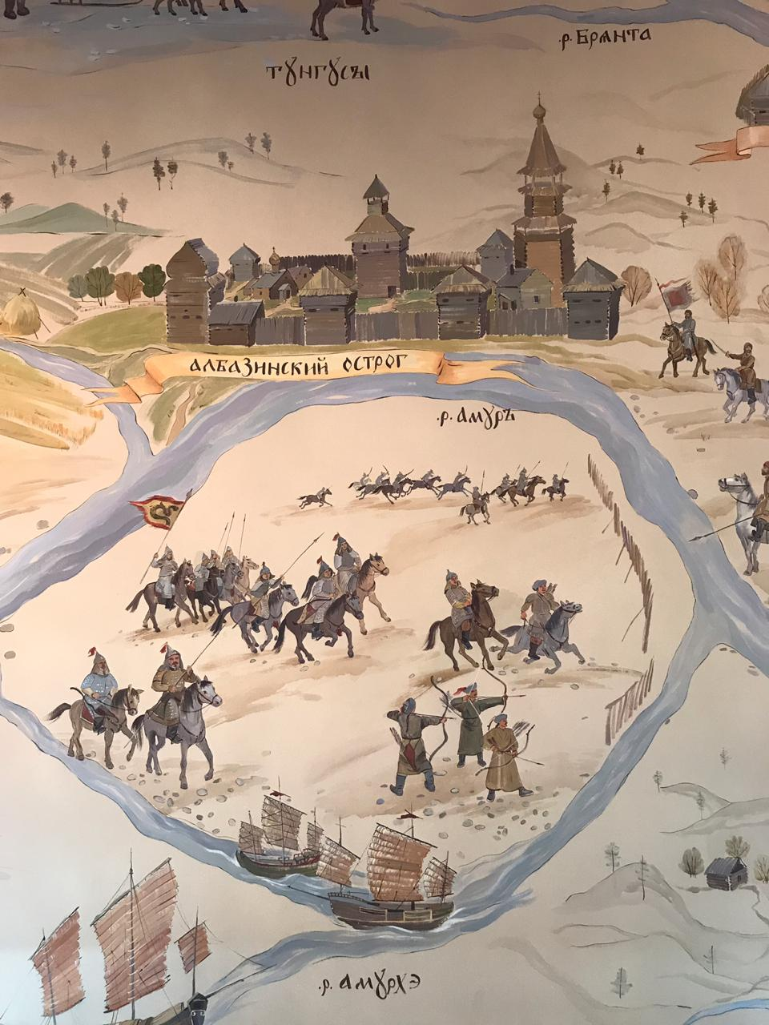
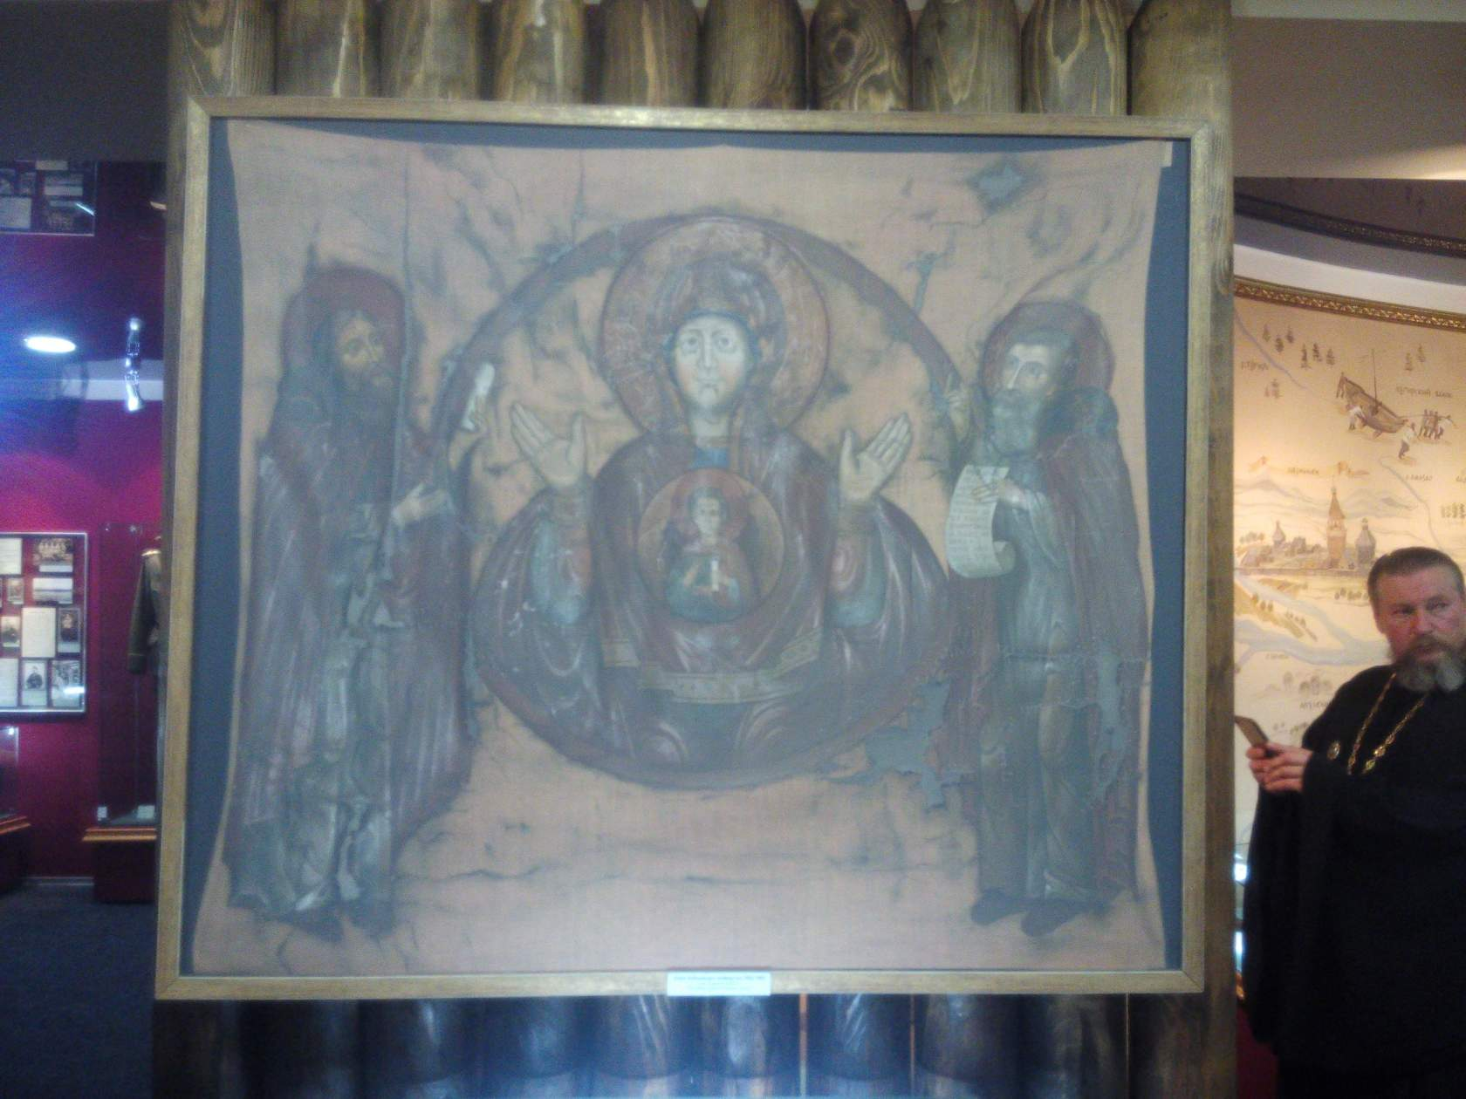
Казачество
Этим же летом ежегодная площадка при храме выбрала тему своей работы: « Казачество»
Ребята были даже организованы в особые группы - «куреня». Каждый курень выбрал старшего, название, девиз и песню. Так как у казаков существовали свои отличительные регалии, каждый курень тоже нарисовал свой знак. Но началось наше знакомство с казачеством с понятия — казаки. Кто это? Как появились? Что являлось их основной деятельностью? Как образовывалась их культура, возникали традиции, обустраивался быт? А потому на нашей площадке всегда было много гостей. Настоятель нашего храма отец Георгий расcказал об истории казачества, отец Варсонофий окунул нас в богатейшую историю освоения Дальневосточных земель казаками — первопроходцами. Так мы узнали о православной колыбели на дальневосточной земле, казачьем остроге — крепости Албазино.

Slide 5
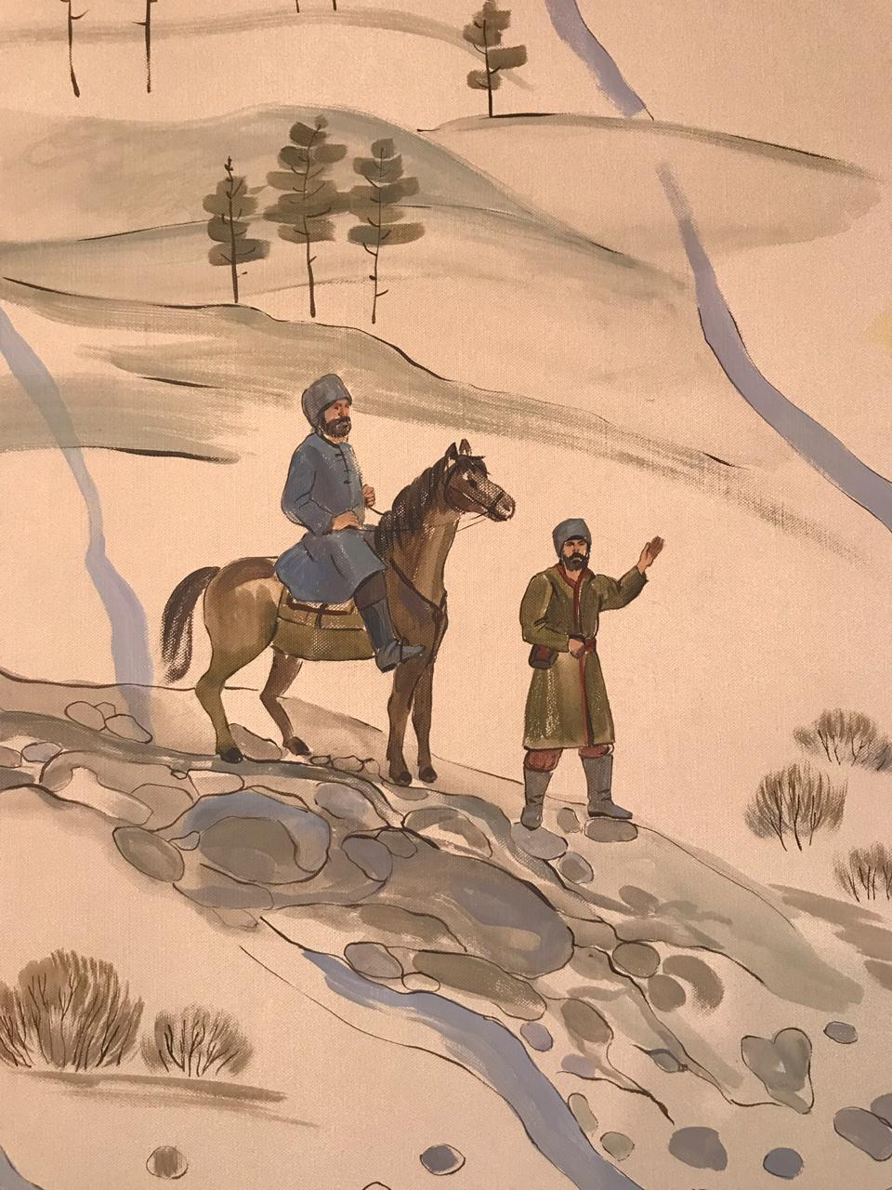
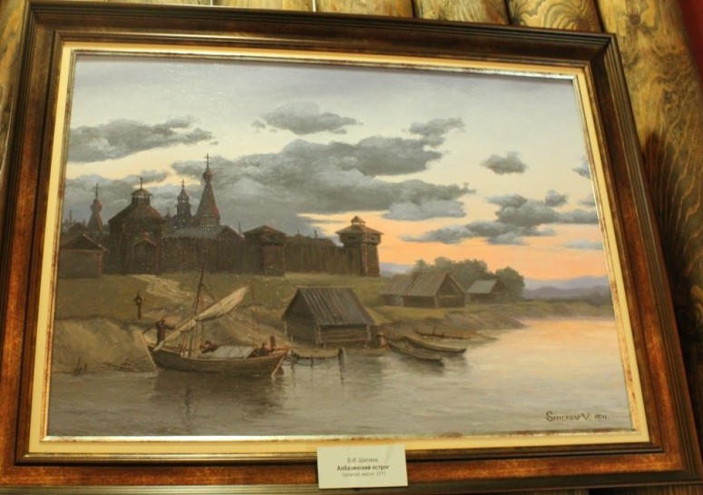
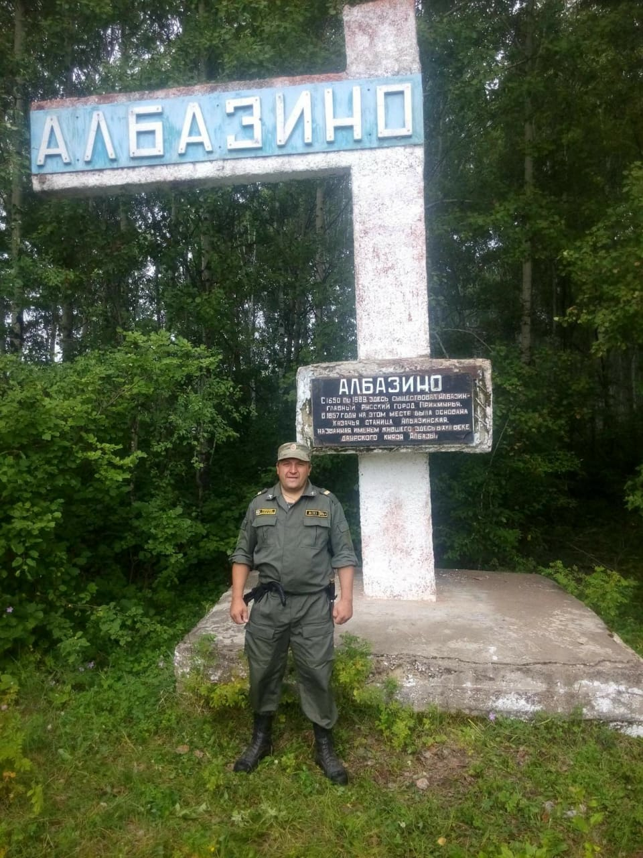
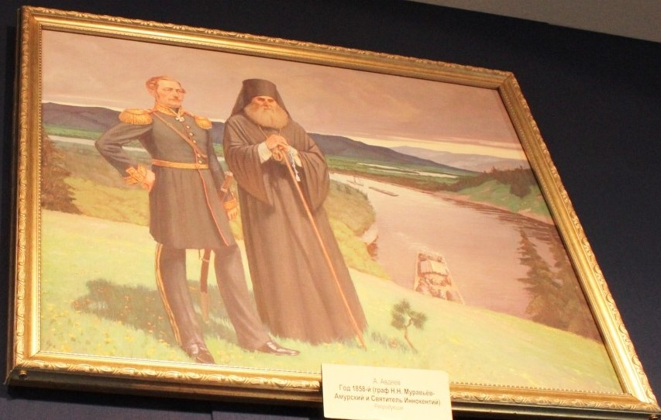
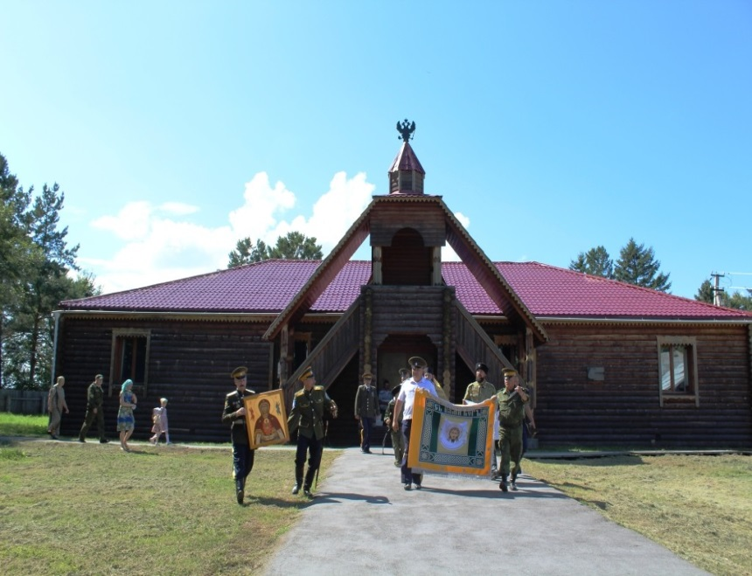

Slide 6
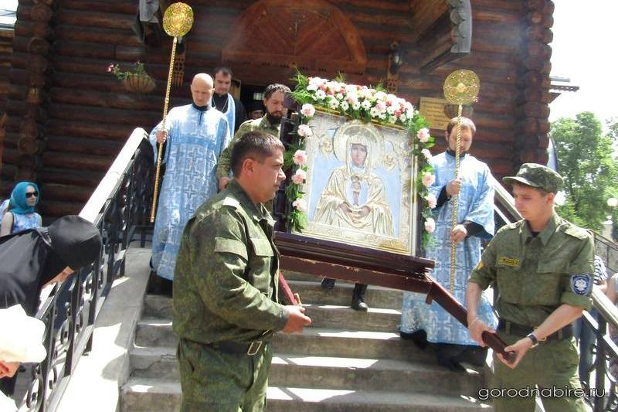
Для казаков вера в Бога — священна. Казачьи войска всегда под знаменами с ликом Христа и Пресвятой Богородицы.
И для Дальневосточной земли есть покровительница. Привезённая в Албазинский острог икона Божией Матери именуемая «Слово Плоть бысть» стала почитаемой как Албазинская (22 марта) и с ней по сей день проходят Крестным ходом казаки и православный народ.

Slide 7
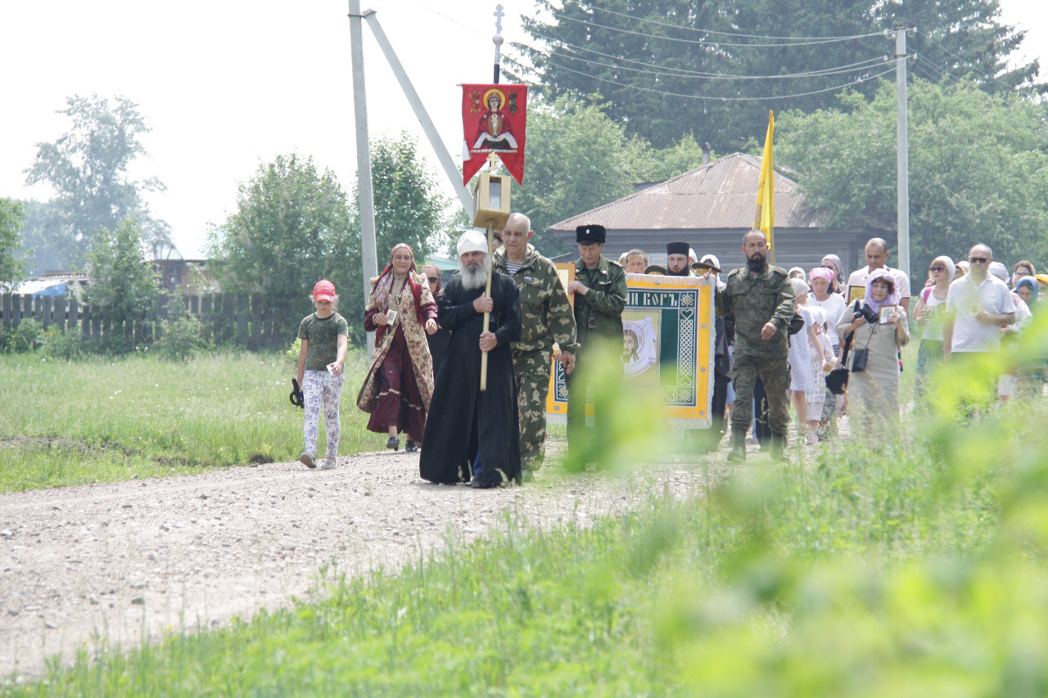
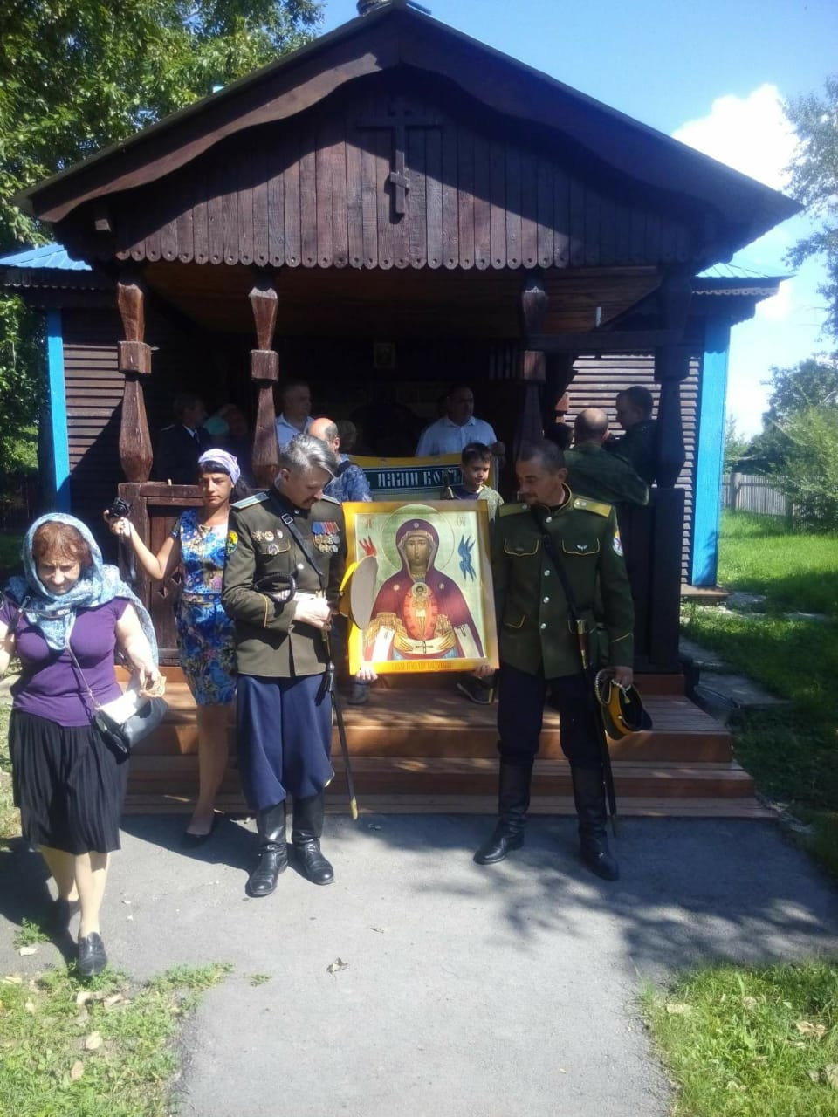
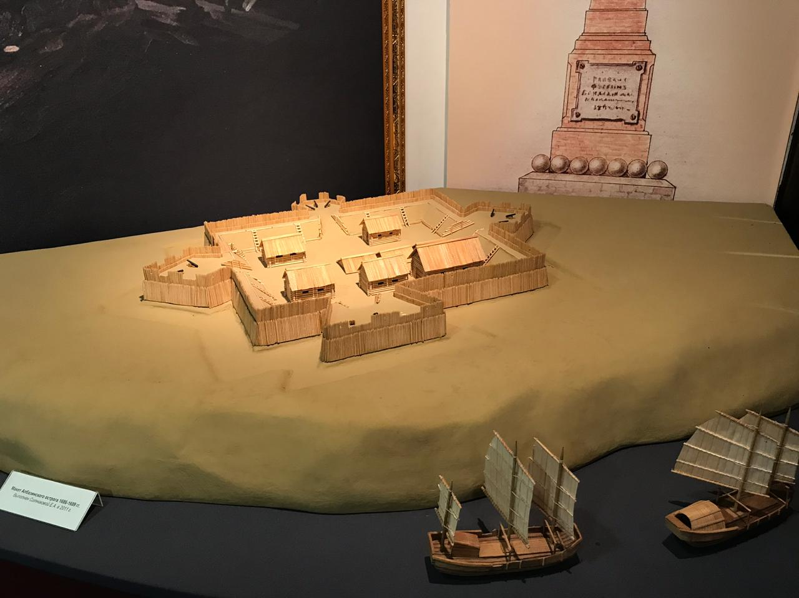
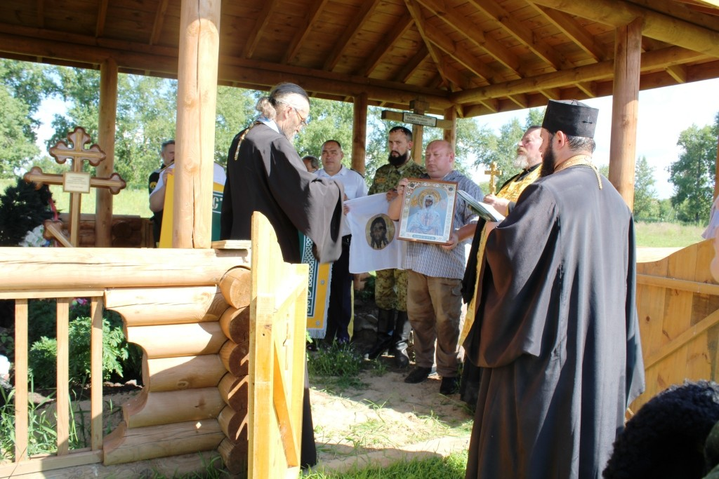

Slide 8
Мы часто задавали вопрос : Кто может быть казаком? Нам рассказали, что казаки могут быть родовыми и вступившие (пришлые) в казачью общину, принявшие присягу и соблюдающие Заповеди казаков. Одним из домашних заданий было узнать как сейчас вступают в казачество? В ходе подготовки я узнал от родителей, что у нас хранится казачья справа моего деда Михаила Филипповича Малышок. Он потомственный казак, казаком был и его отец. Они вышли из Забайкальских казаков. Получается что я — родовой казак.

Slide 9
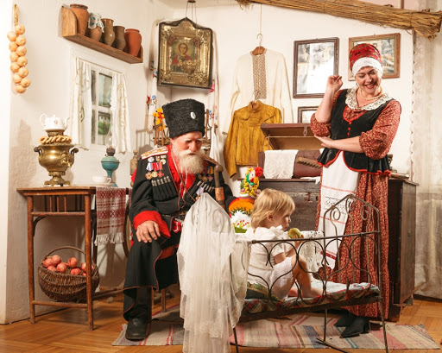
Частыми нашими гостьями были и казачки. Валентина Локтева познакомила нас с традицией воспитания детей в казачьих семьях.
Казаки жили одной большой дружной семьей, почитание и уважение старшего — закон. Пожилой человек считался носителем традиций и семейной памяти. Он активно учавствовал в воспитании молодого поколения.

Slide 10
В некоторых казачьих домах одновременно могло находиться от 25 — до 30 человек. Семья — основа казачьего общества. Женщины в казачьих семьях тоже пользовались большим уважением, основным занятием их было воспитание детей и содержание дома. Но при необходимости казачки могли встать на защиту станицы, они владели шашкой, умели стрелять и скакать верхом на лошади. С раннего возраста мальчиков и девочек воспитывали по разному. Их приучали к труду, ответственности за любое дело, но казачат воспитывали прежде всего как воинов. Ежедневно их учили стрелять, скакать на коне, рубить шашкой, бороться.

Slide 11
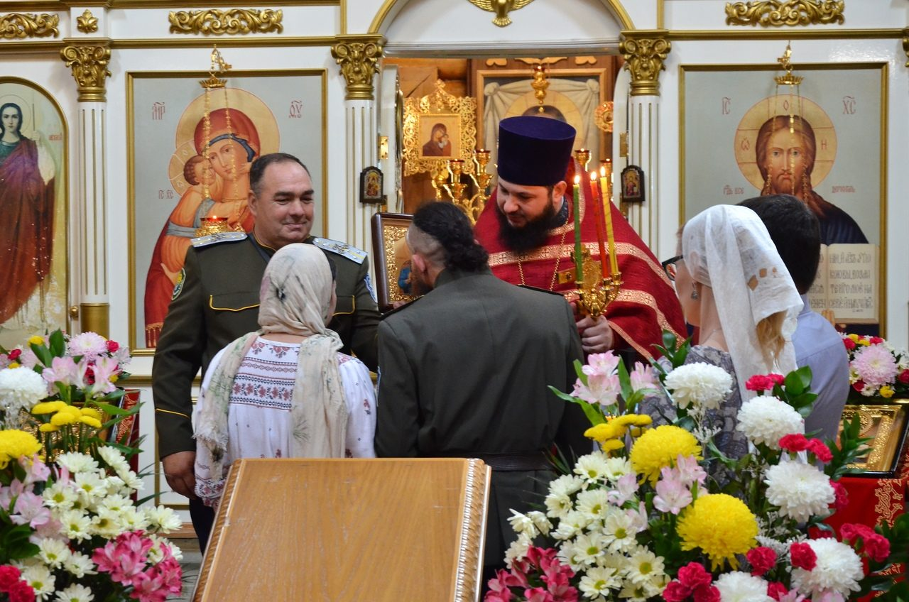
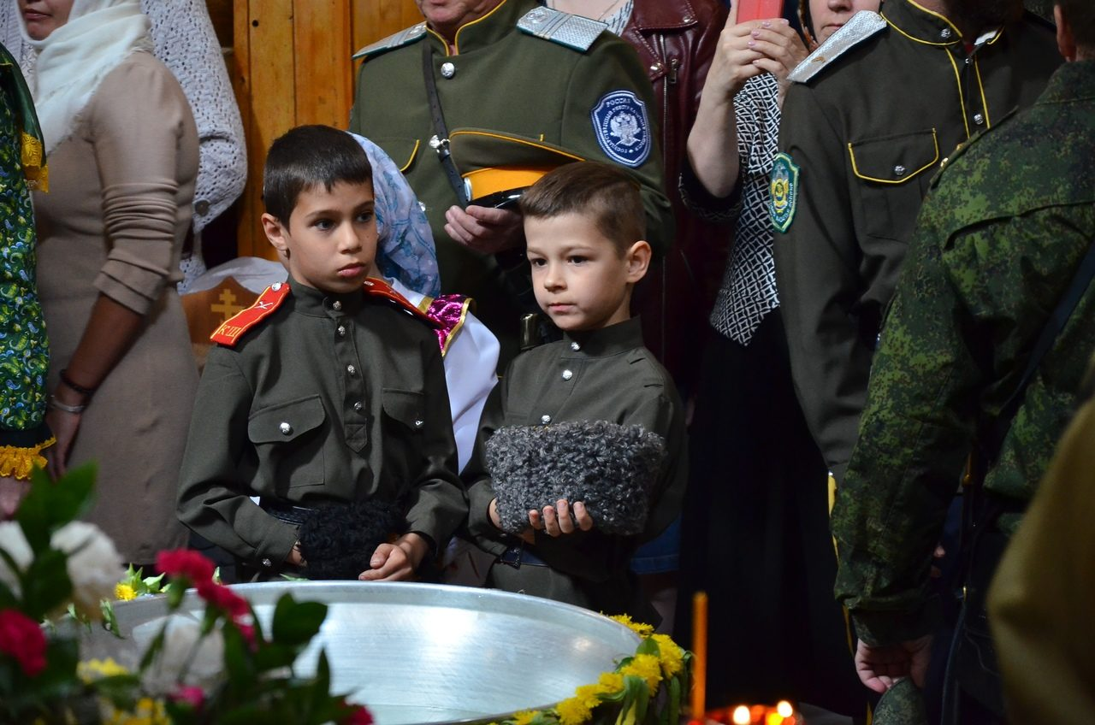
По особому проходило в нашем храме крещение казачонка Владимира. Это было незабываемо.

Slide 12
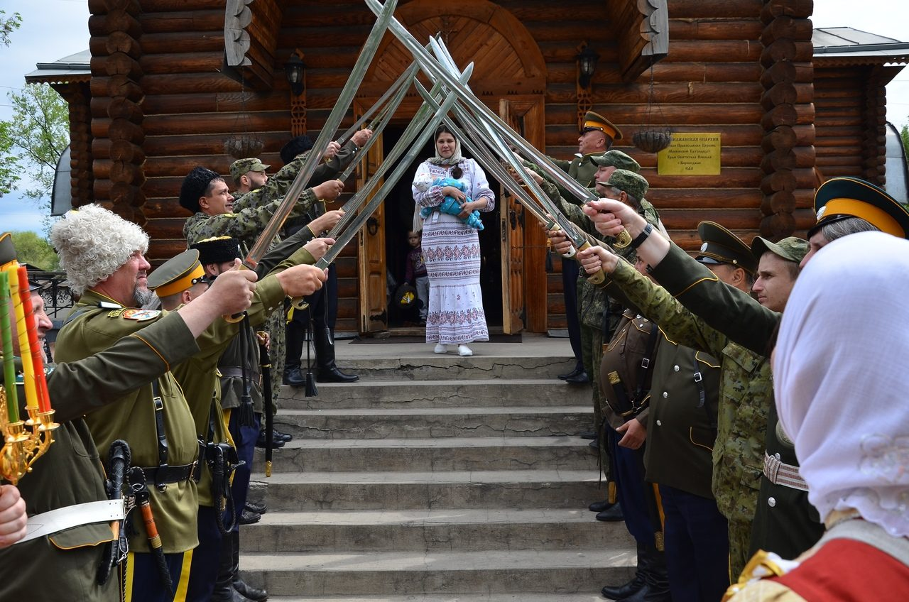
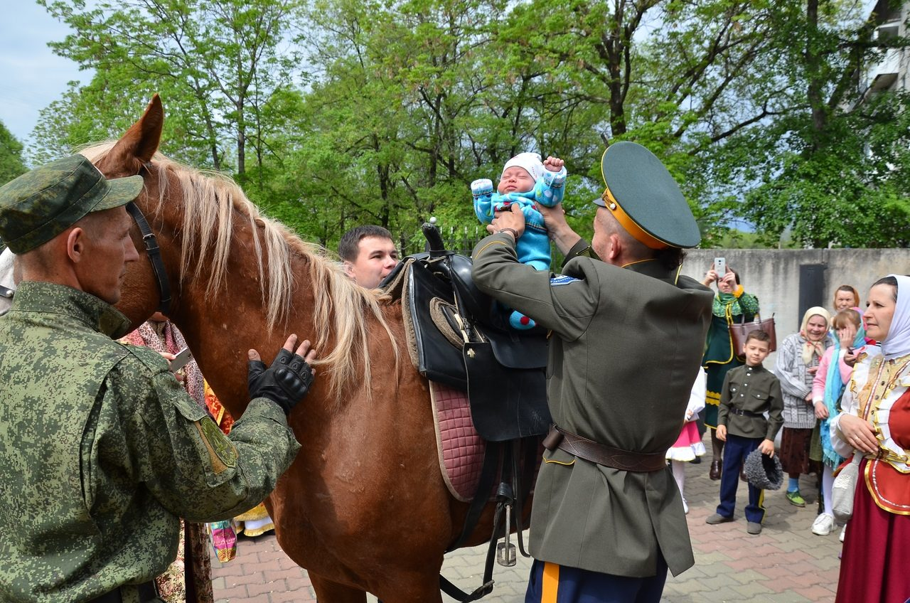

Slide 13
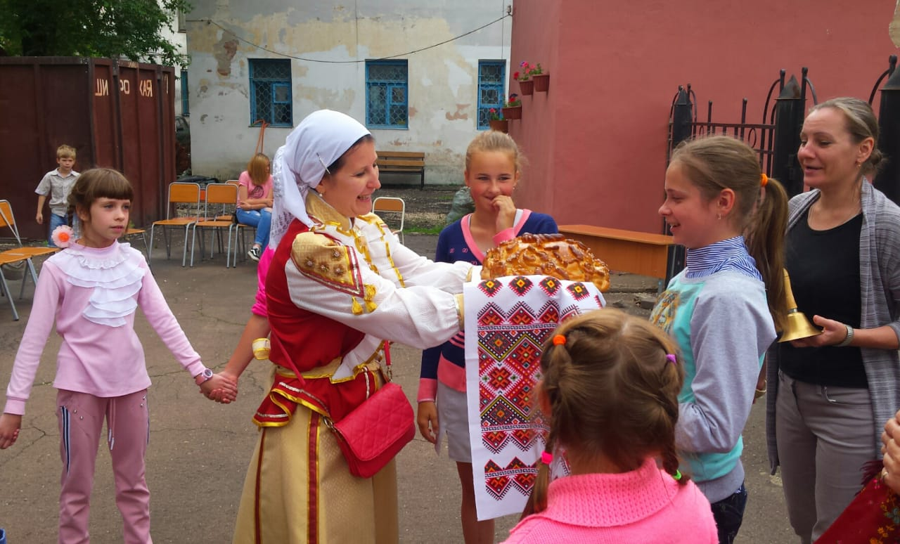
Нам показывали приемы владения шашкой, пикой и нагайкой. Учили не только навыкам физической подготовки, но и играть. Казачка Анна Еренкова рассказала о традиционных ремеслах, казачьей кухне, специфике шитья одежды и провела интересную игру - соревнование.

Slide 14
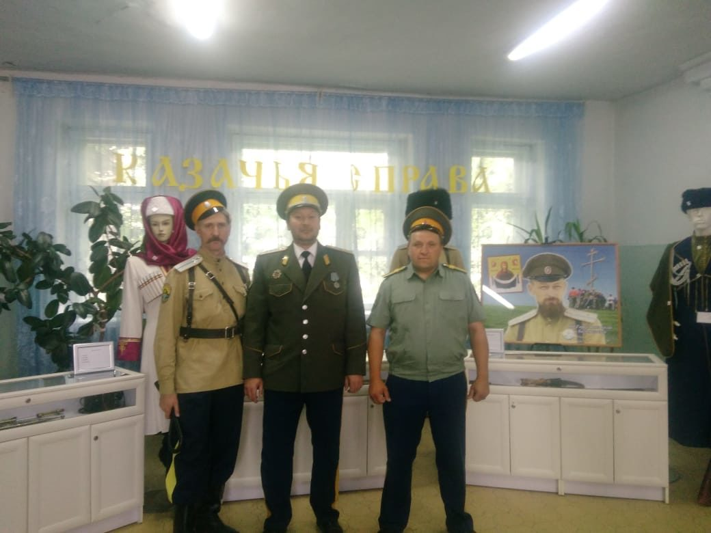
На нашем приходе была организована выставка «Казачья справа» На ней были представлены традиционные костюмы казаков и казачек, а так же именные шашки и другое оружие.

Slide 15
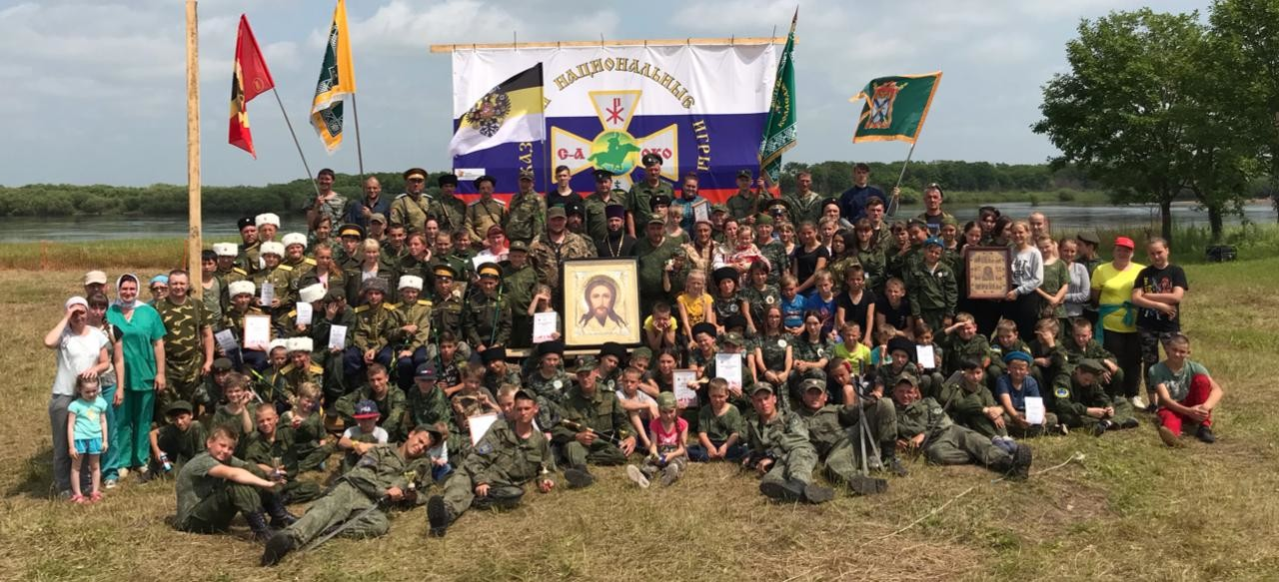
Итогом нашего знакомства с казаками, стало участие в ежегодных Казачьих национальных играх Атаманец 2019. Для нас, обычных детей, это было невероятно интересно. Мы первый раз стали участниками игр, организованных в полевых условиях.

Slide 16
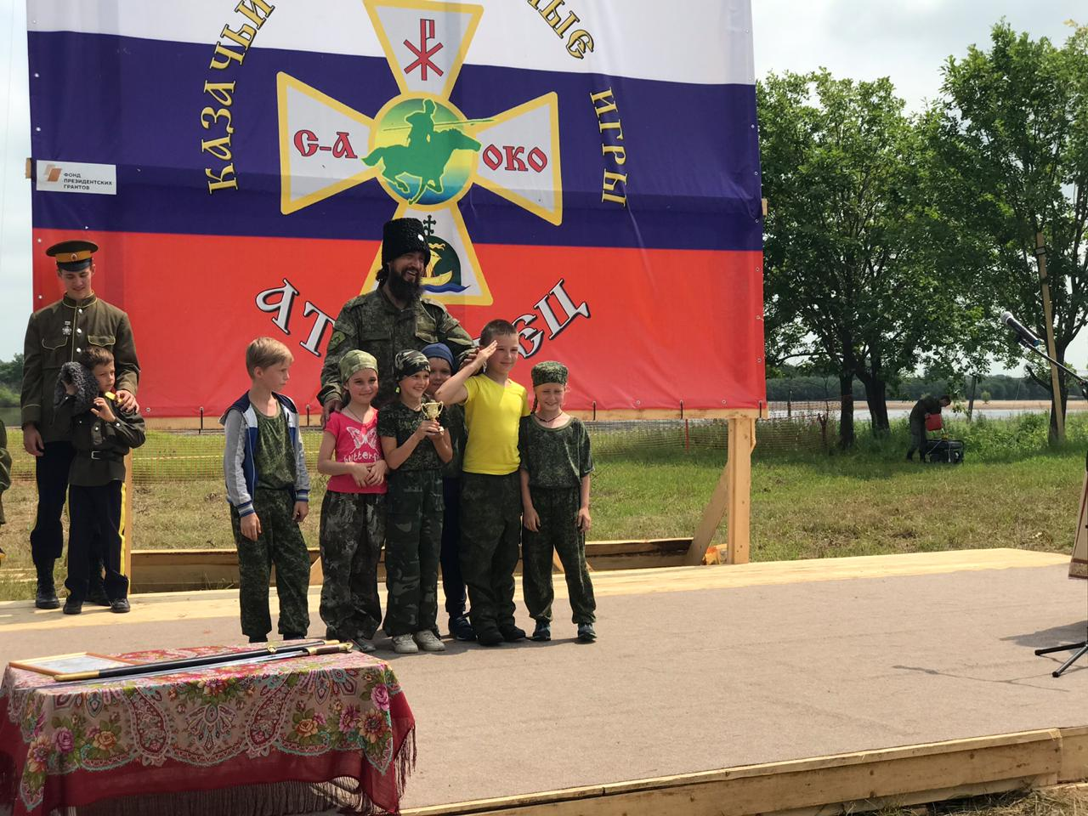
Наши команды успешно выступили и привезли домой ценные подарки.

Slide 17
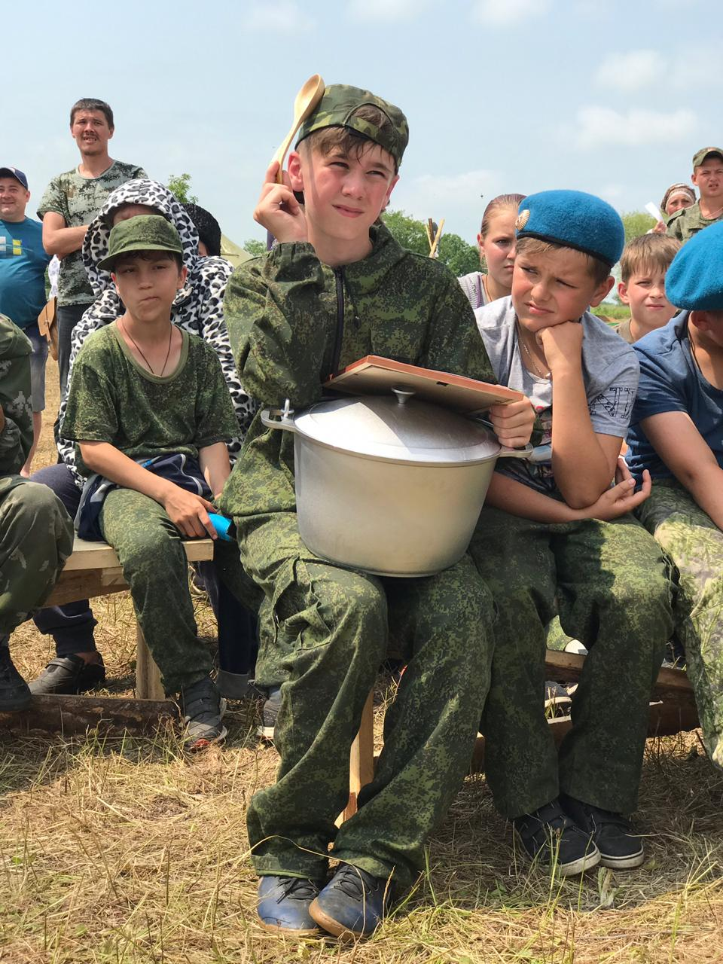
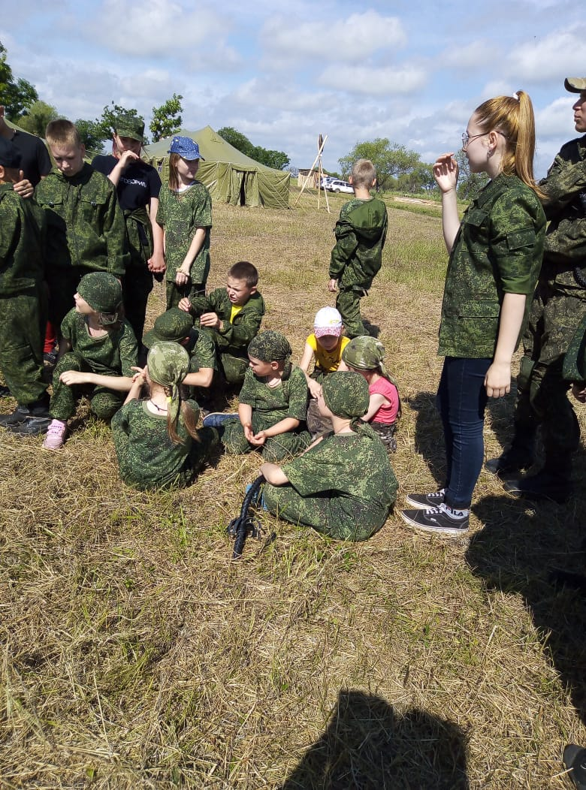

Slide 18
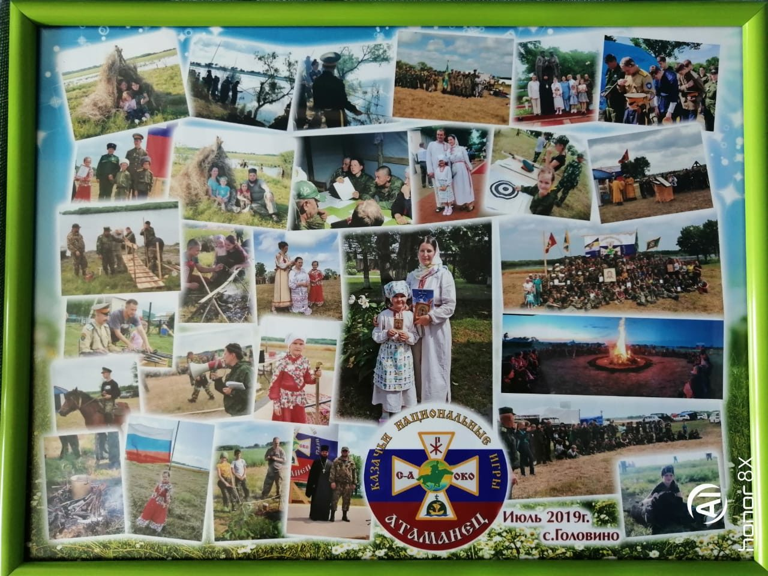
Многие из нас решили, что нашему приходу нужен казачий класс. В этом году при воскресной школе «Николушки» Свято никольского храма он был открыт. Мы стали его учениками и обещаем что, выучив Казачьи Заповеди, готовы стать казаками!

